Slide 1
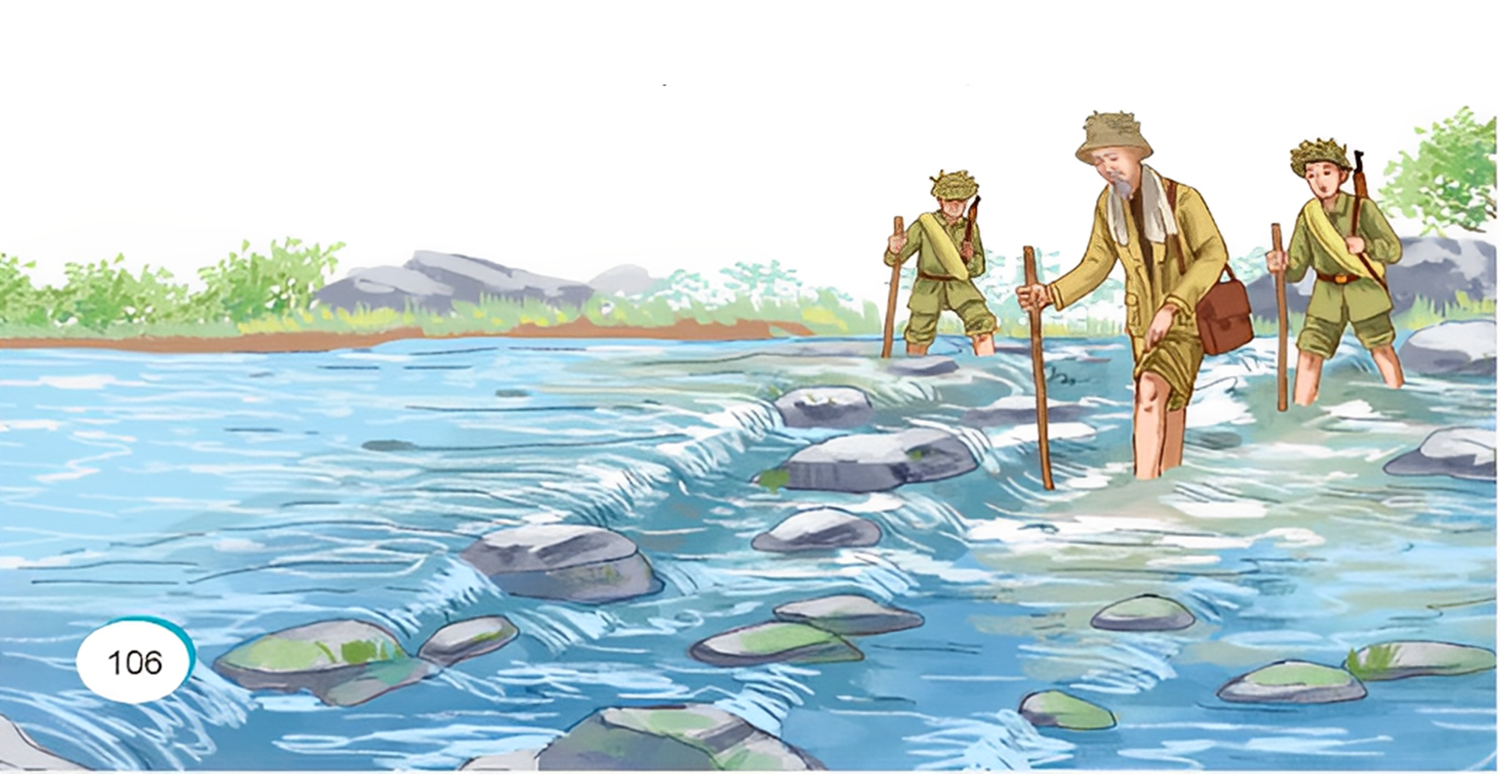

TIẾNG VIỆT
Theo Chuyện Bác Hồ trồng người

Slide 2





PHẦN 2

Slide 3




Slide 4

Một lần đi công tác, Bác cùng hai chiến sĩ cảnh vệ lội qua suối. Bác cẩn thận, vừa đi vừa dò mực nước. Thỉnh thoảng Bác nhắc các chiến sĩ đi sau: “Chỗ này nước sâu, khéo ướt quần áo!”, “Chỗ này rêu trơn, đi cẩn thận!”.
Gần lên đến bờ, Bác trượt chân, suýt ngã. Bác xem lại chỗ vừa trượt chân và nói:
- Hòn đá đã tròn lại có nhiều rêu trơn. Hơn nữa, chỗ này sắp đến bờ, người ta thường chủ quan, nên rất dễ ngã.
Nói xong, Bác cúi xuống, nhặt hòn đá, đặt lên bờ. Bác bảo:
- Phải để nó ra đây, tranh cho người đi sau khỏi bị ngã.
Lần khác, bác cháu lại qua một con suối. Ở đây, có những hòn đá bắc thành lối đi. Khi Bác đã sang tới bờ bên kia, một chiến sĩ đi sau bỗng sẩy chân ngã. Bác dừng lại đợi anh chiến sĩ đi tới, rồi ân cần hỏi:
- Chú ngã có đau không?
- Dạ, không sao ạ!
Bác nói:
- Thế thì tốt rồi. Nhưng tại sao chú bị ngã?
- Thưa Bác, tại hòn đá bị kênh ạ.
- Ta cần kê lại để người khác qua suối không bị ngã nữa.
Nghe lời Bác, anh chiến sĩ vội quay lại kê hòn đá cho chắc chắn. Xong đâu đấy, bác cháu mới tiếp tục lên đường.
(Theo Chuyện Bác Hồ trồng người)

Slide 5

cảnh vệ
trượt chân
suýt ngã
rêu trơn
sẩy chân ngã

Slide 6

Nghe lời Bác,/anh chiến sĩ vội quay lại/ kê hòn đá cho chắc chắn.//

Slide 7

Chủ quan:
Không để ý, thiếu thận trọng
Kênh:
Lệch, không cân, không phẳng

Slide 8

Đoạn 1:
Từ đầy đến đi cẩn thận.
Đoạn 2:
Tiếp đến khỏi bị ngã.
Đoạn 3:
Còn lại

Slide 9

PHẦN 3

Slide 10


Slide 11

Những chi tiết nào (ở đầu câu chuyện) cho thấy Bác rất cẩn thận khi đi qua suối
Câu 1:
Một lần đi công tác, Bác cùng hai chiến sĩ cảnh vệ lội qua suối. Bác cẩn thận, vừa đi vừa dò mực nước. Thỉnh thoảng Bác nhắc các chiến sĩ đi sau: “Chỗ này nước sâu, khéo ướt quần áo!”, “Chỗ này rêu trơn, đi cẩn thận!”.
z

Slide 12
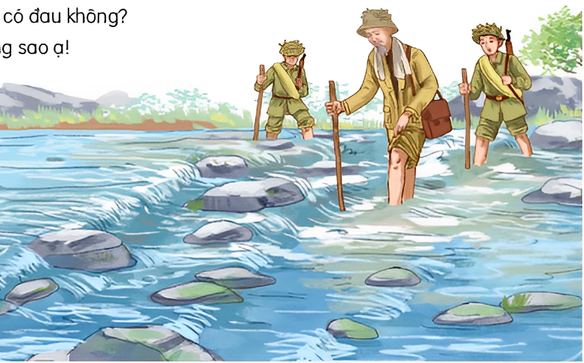
Chuyện gì xảy ra khi Bác gần qua được suối
Câu 2:
Khi gần qua được suối,
Bác trượt chân, suýt ngã

Slide 13
Biết hòn đá có rêu trơn, Bác đã làm gì? Vì sao Bác làm như vậy?
Câu 3:
Biết hòn đá có rêu trơn, Bác cuối xuống nhặt và đặt hòn đá lên bờ.
Bác làm vậy để tránh người sau khỏi té.

Slide 14

Thứ tự các sự việc cho đúng với trình tự trong câu chuyện
Câu 4:
Một chiến sĩ sẩy chân ngã.
Bác dừng lại đợi và nhắc nhở anh chiến sĩ
Anh chiến sĩ quay lại kê hòn đá cho chắc
Bác cháu tiếp tục lên đường

Slide 15
Câu chuyện Cùng bác qua suối cho thấy những phẩm chất nào của Bác?
Câu 5:
- Bác rất cẩn thận chu đáo trong mọi công việc.
- Khi sự cố xảy ra Bác đã có chuẩn bị nên Bác vượt qua dễ dàng và rút ra ngay được nguyên nhân dẫn đến sự việc.
- Bác rút ra bài học kinh nghiệm cho bản thân và truyền đạt lại cho mọi người để cùng áp dụng cho những lần sau.

Slide 16




Câu chuyện ca ngợi Bác – một con người có nhiều phẩm chất tốt đẹp: yêu thương, gần gũi với mọi người, cẩn thận trong công việc, luôn quan tâm, lo lắng cho người khác,...
NỘI DUNG

Slide 17


Slide 18
Một lần đi công tác, Bác cùng hai chiến sĩ cảnh vệ lội qua suối. Bác cẩn thận, vừa đi vừa dò mực nước. Thỉnh thoảng Bác nhắc các chiến sĩ đi sau: “Chỗ này nước sâu, khéo ướt quần áo!”, “Chỗ này rêu trơn, đi cẩn thận!”.
Gần lên đến bờ, Bác trượt chân, suýt ngã. Bác xem lại chỗ vừa trượt chân và nói:
- Hòn đá đã tròn lại có nhiều rêu trơn. Hơn nữa, chỗ này sắp đến bờ, người ta thường chủ quan, nên rất dễ ngã.
Nói xong, Bác cúi xuống, nhặt hòn đá, đặt lên bờ. Bác bảo:
- Phải để nó ra đây, tranh cho người đi sau khỏi bị ngã.
Lần khác, bác cháu lại qua một con suối. Ở đây, có những hòn đá bắc thành lối đi. Khi Bác đã sang tới bờ bên kia, một chiến sĩ đi sau bỗng sẩy chân ngã. Bác dừng lại đợi anh chiến sĩ đi tới, rồi ân cần hỏi:
- Chú ngã có đau không?
- Dạ, không sao ạ!
Bác nói:
- Thế thì tốt rồi. Nhưng tại sao chú bị ngã?
- Thưa Bác, tại hòn đá bị kênh ạ.
- Ta cần kê lại để người khác qua suối không bị ngã nữa.
Nghe lời Bác, anh chiến sĩ vội quay lại kê hòn đá cho chắc chắn. Xong đâu đấy, bác cháu mới tiếp tục lên đường.
(Theo Chuyện Bác Hồ trồng người)

Slide 19


